Slide 1
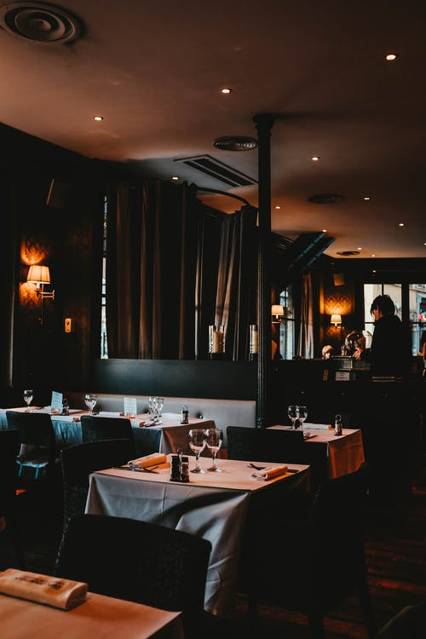
ĐỒ ÁN QUẢN LÝ QUÁN ĂN
GVHD: Trần Văn Thọ
Thành viên thực hiện
Nguyễn Duy Hải 2001181091
Hoàng Minh Thảo 2001181327
Nguyễn Anh Thư 2001180005

Slide 2
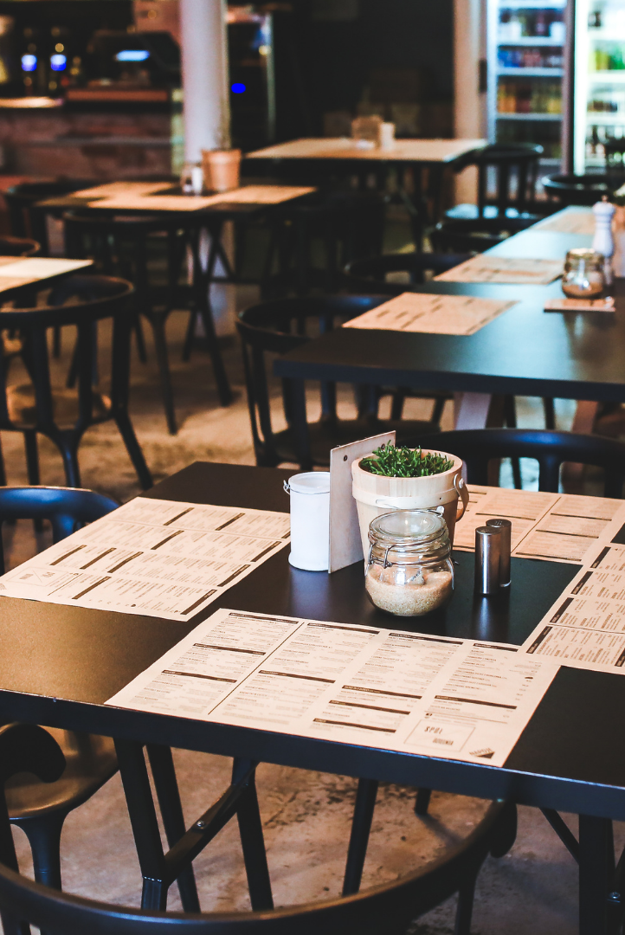
TÌM HIỂU ĐỀ TÀI
Hiện nay, đa số các của hàng quán ăn nhỏ điều chưa có phần mềm quản lý, các phương pháp quản lý đều được thực hiện một cách thủ công chủ yếu bằng ghi chép sổ sách... nhằm giảm thao tác thủ công, mang lại tính chính xác và hiệu quả cao trong công tác quản lý hoạt động kinh doanh. Với mục tiêu trên thì trọng tâm của đề tài này sẽ đi sau nghiên cứu và phát triển phần mềm “Quản lý quán ăn”. Là một đề tài mang tính thực tế và đáp ứng được nhu cầu trong công tác quản lý.

Slide 3
Các chức năng
Quản lý món ăn(Danh mục loại món ăn, món ăn, thêm xoá sửa loại món ăn và món ăn)
Quản lý bàn ( Chuyển bàn, nhập bàn, thêm xoá sửa bàn )
Quản lý nhân sự ( Khách hàng, nhân viên phục vụ, đầu bếp, thêm xoá nhân viên).
Tìm kiếm( tìm món ăn, tìm khách hàng, tìm nhân viên)
Báo cáo(Báo cáo doanh thu, hoá đơn, ra file excel)
Đặt bàn, đặt món thanh toán và in hoá đơn
Backup / Restore database.

Slide 4
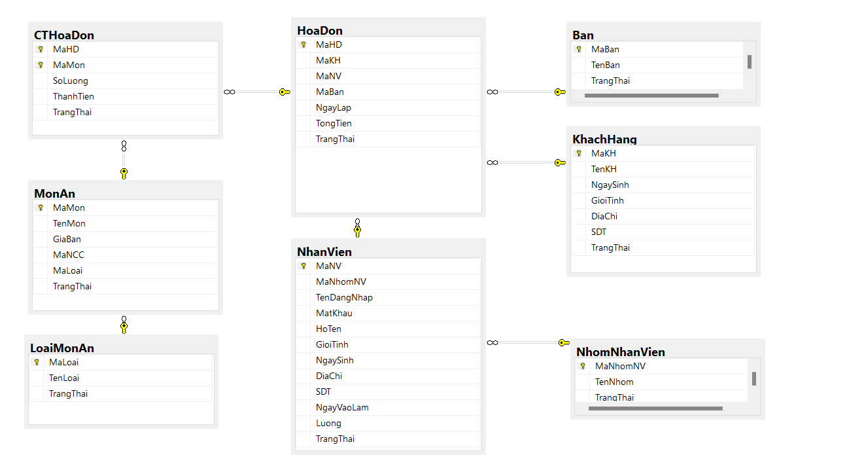
THIẾT KẾ HỆ THÔNG

Slide 5
Các Ràng buộc toàn vẹn

Slide 6
HẠN CHẾ
Chức năng tính doanh chưa thực hiện kịp thời hạn.
Chức năng xuất report chưa thực hiện được.

Slide 7
ĐỊNH HƯỚNG TRONG TƯƠNG LAI
Hoàn thiện ứng dụng đến phiên bản đầy đủ chức năng nhất có thể.
Xây dựng giao diện đẹp mắt hơn đến người dùng.
Phát triển ứng dụng trên đa nền tảng.

Slide 8
Phân công
Họ tên | Công việc | Tiến độ hoàn thành
Nguyễn Duy Hải | Thêm sửa nhân viên, nhóm nhân viên. Sửa thông tin cá nhân, đổi mật khẩu, đăng nhập đăng xuất. Chức năng Backup / Restore. Thêm món, thanh toán. | Hoàn thành
Hoàng Minh Thảo | Thêm sửa loại món, món ăn. Load lên menu hiện tại của từng bàn. Hiển thị loại món, món ăn ra ngoài. Word | Hoàn thành
Nguyễn Anh Thư | Thêm sửa khách hàng. Hiển thị hoá đơn và chi tiết hoá đơn. Chức năng tìm kiếm ở tất cả các form. Hiển thị bàn và tình trạng của các bàn ăn | Hoàn thành

Slide 9
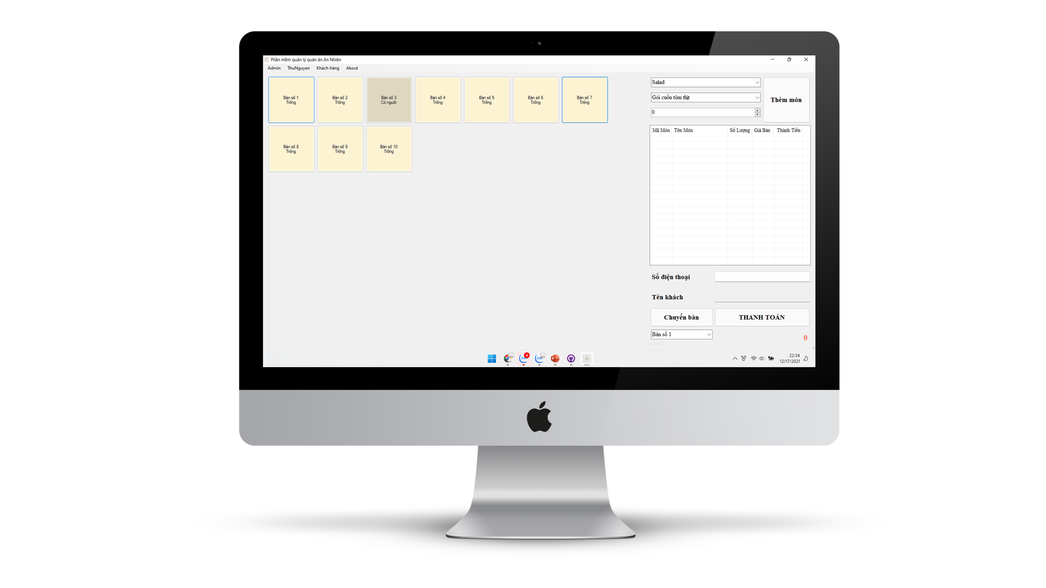
CẢM ƠN THẦY VÀ CÁC BẠN ĐÃ LẮNG NGHE

